Slide 1

ПОЧТА РОССИИ Кейс «Разработка прототипа системы обработки и подписания документов с использованием электронной подписи, применяемой для работы с обращениями граждан»
Радченко Павел

Slide 2

Проблематика
Выявлены 2 проблемы
Желание отказаться от бумажных носителей для внутренних процедур согласования
Сокращение времени на операцию
Решается за счёт разработки модуля интегрируемого в существующую систему BPM:

Slide 3
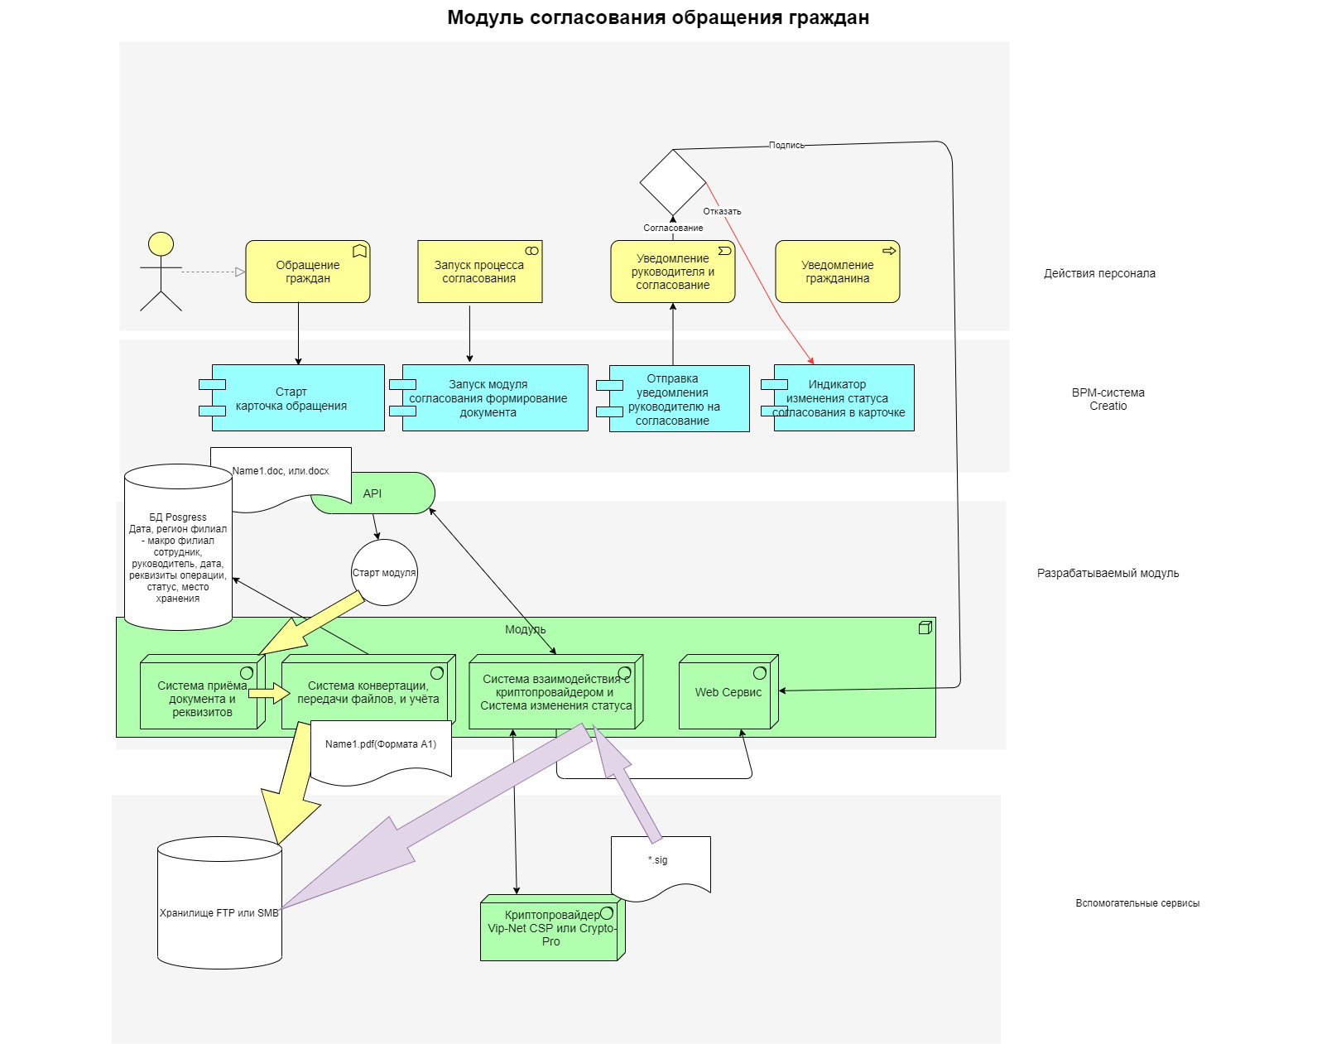
Демонстрация работы решения

Slide 4
Экономический эффект
При внедрении данного модуля, и детальной его проработке можно рассчитывать на:
Предлагаемое нами решение сокращает стоимость каждой операции минимум на 3 рубля за операцию.
И сокращение времени работы сотрудников минимум на 10 минут на операцию.
Учитывая, что кол-во персонала составляет от 20-40тыс человек, которые в день выполняют как минимум одну такую операцию, то совокупное сокращение расходов в день составить минимум 90 000р а временные трудозатраты сократится минимум на 5000 человеко-часов за один рабочий день.

Slide 5
Информация о реализации решения (сроки\стоимость\порядок внедрения)

Slide 6
Масштабируемость решения
Масштабируемость возможна.

Slide 7
Команда
Радченко Павел – Руководитель
Владислав Пруцев – Дизайнер
Новицкий Алексей – DevOps
www.comp-gu.ru
https://www.facebook.com/RadchenkoPaul
+7-903-407-50-55

